Slide 1
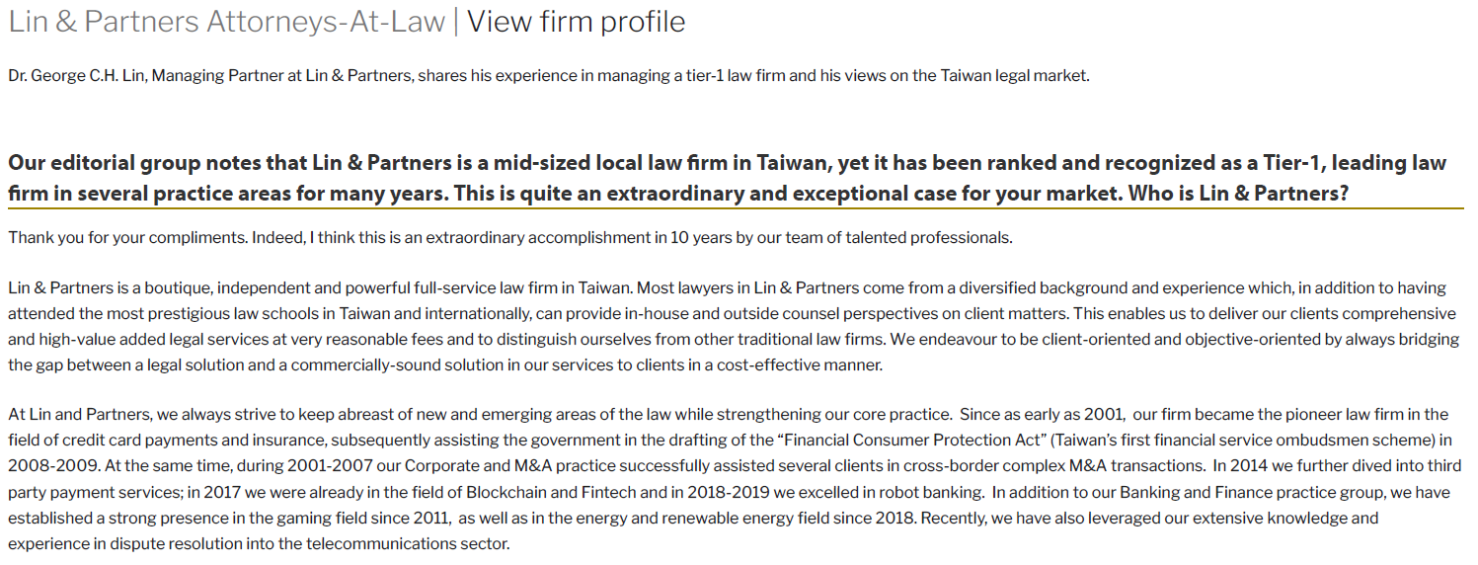
附錄一
Legal 500連續十年(2011-2020)評選林繼恆博士為銀行金融、爭議處理等領域之頂尖律師 (leading lawyer)並於2020年登上全球銀行金融名人堂 (Hall of Fame)
Interview with:
Dr. George C.H. Lin, Managing Partner

Slide 2
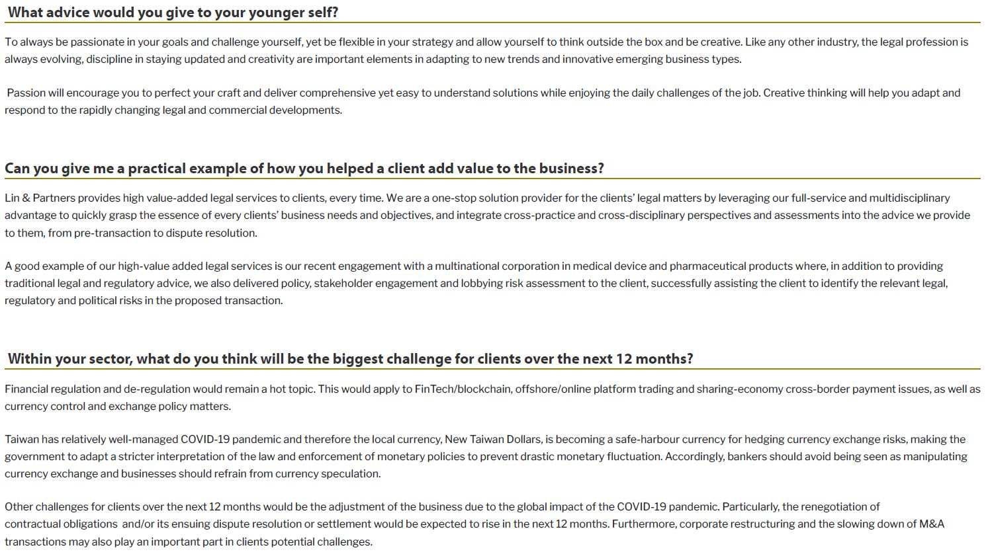
Interview with:
Dr. George C.H. Lin, Managing Partner

